Slide 1

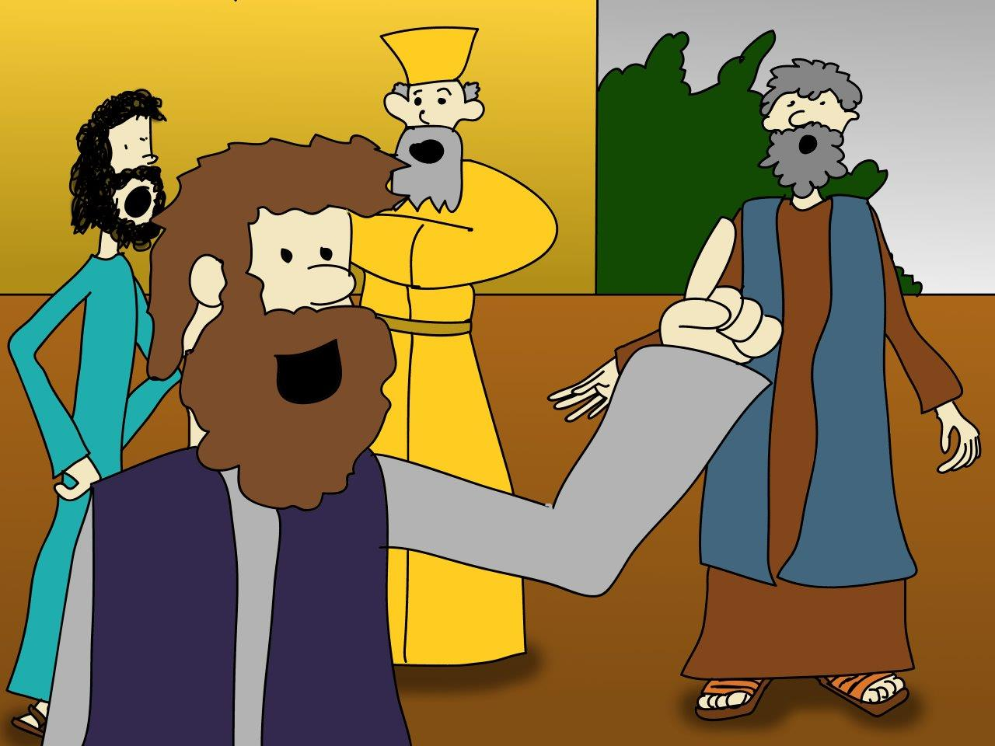
The Holy
Spirit Comes
PowerPoint Presentation
Jason and Sonya Staben

Slide 2
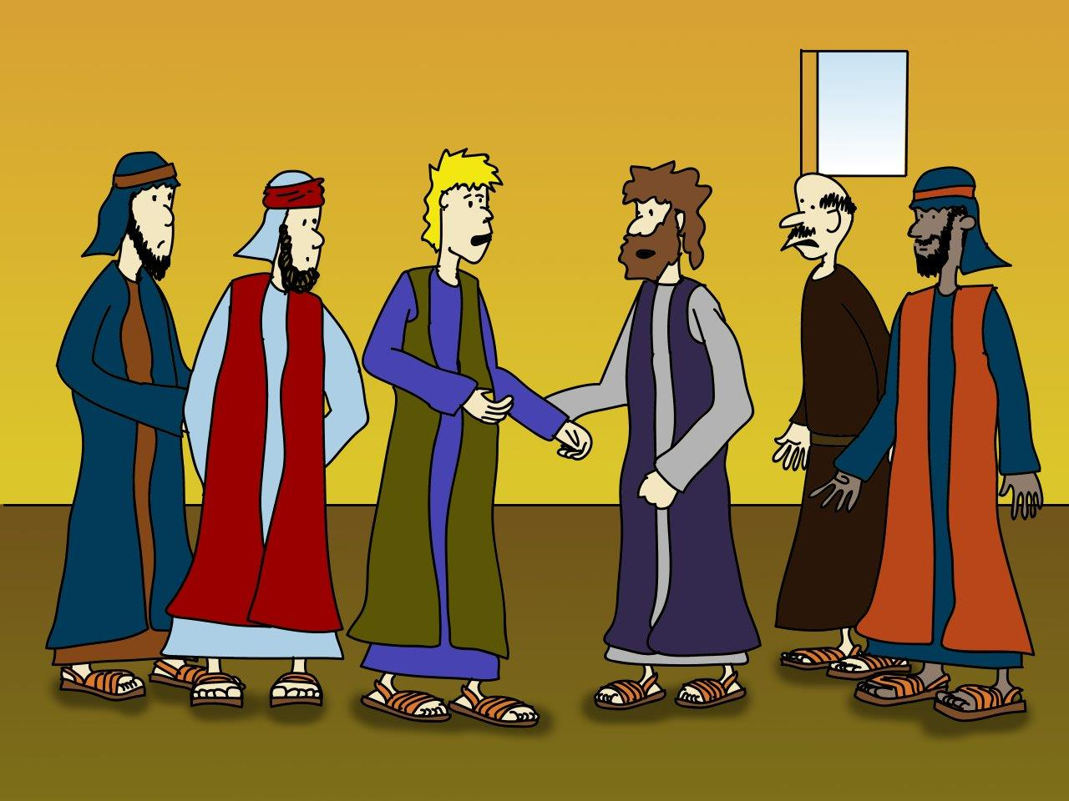
What now?
?

Slide 3
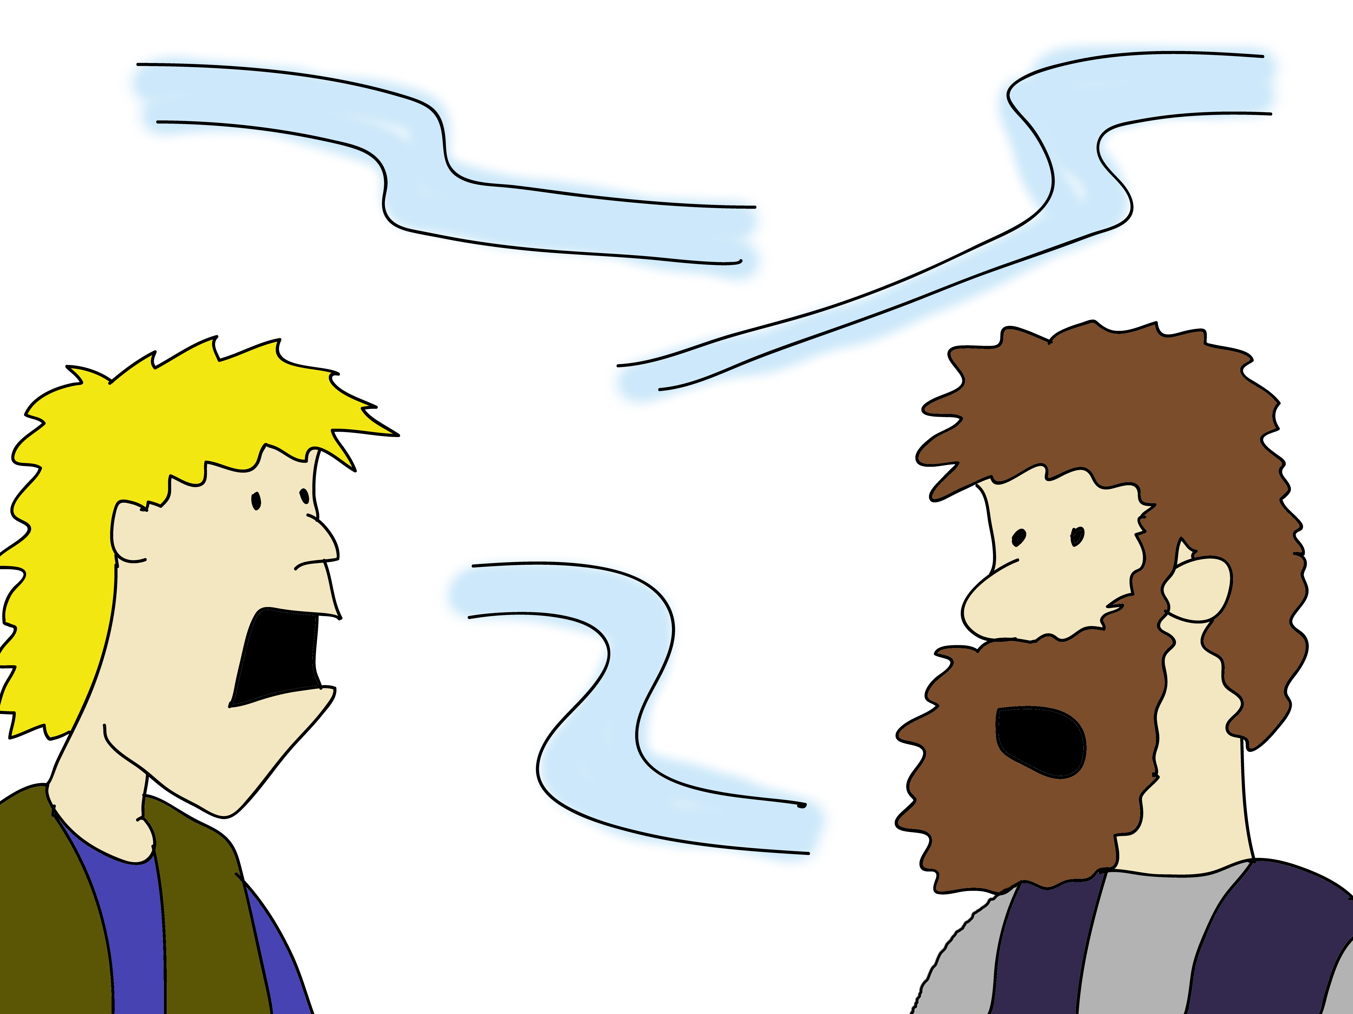

Slide 4
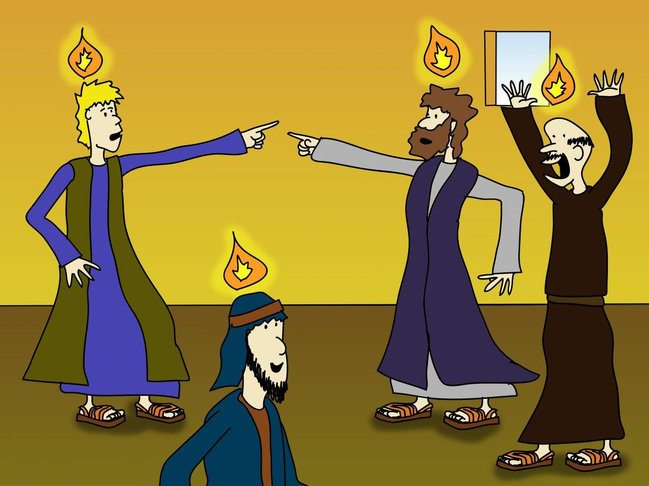
Wow!!!
Look!!!

Slide 5
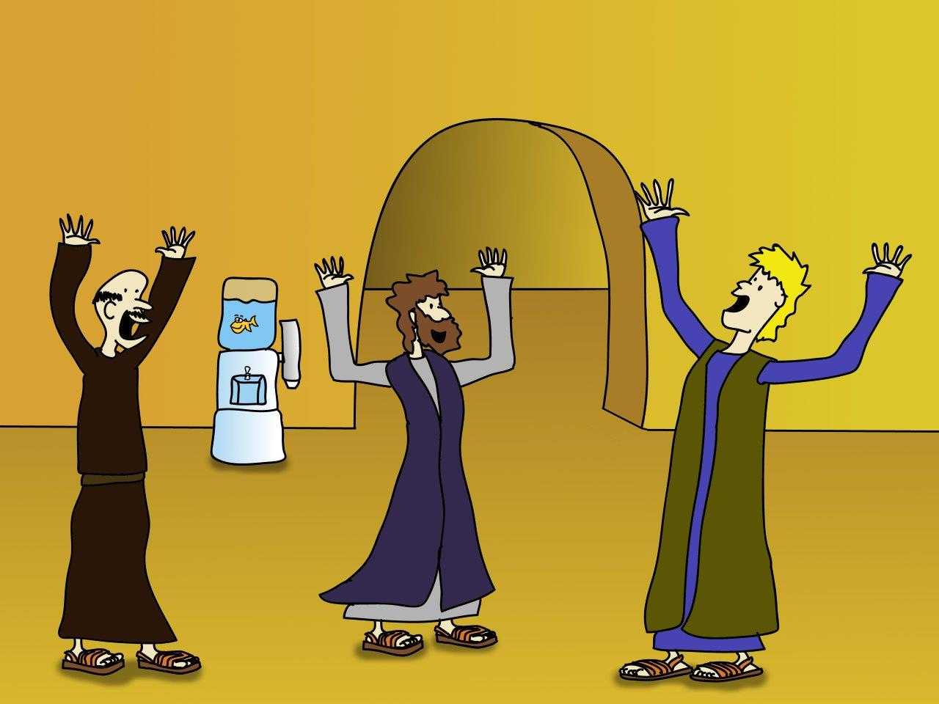
Jésus est Seigneur
Jesus ist der Herr!
Jesús es el Señor

Slide 6
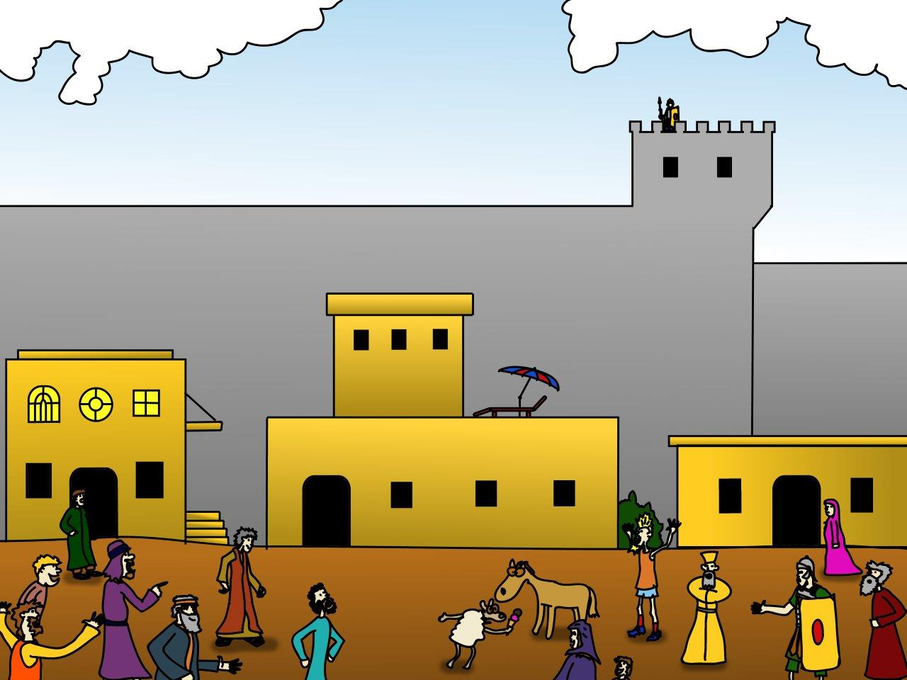
JESUS!
Jésus!
?
?
?

Slide 8
